Slide 1
第七 章 分布式文件系统

Slide 2
主要内容
分布式文件系统
Google GFS
Hadoop/HDFS

Slide 3
分布式文件系统
文件系统最初是为集中式计算机系统和台式机开发的，作为操作系统设施提供方便的磁盘存储访问接口，通过访问控制机制和文件锁机制实现数据和程序的共享。
分布式文件系统支持程序像对本地文件一样对远程文件进行存储和访问，而且能获得与访问本地磁盘文件类似的性能和可靠性。
分布式文件系统以文件形式支持信息共享，以持久存储的形式支持硬件资源的共享
大规模广域可读写文件存储系统会产生负载均衡、一致性、可靠性、可用性和安全性问题
Notes:
共享资源是分布式系统的主要目标，共享存储信息是分布式资源共享的最重要的方面之一。

Slide 4
存储系统及其性质
 | 共享 | 持久性 | 分布式缓存/副本 | 一致性维护 | 实例
主存 | × | × | × | 1 | RAM
文件系统 | × | √ | × | 1 | Unix文件系统
分布式文件系统 | √ | √ | √ | √ | SUN NFS
Web | √ | √ | √ | × | Web Server
分布式共享内存 | √ | × | √ | √ | Ivy file system
远程对象（RMI） | √ | × | × | 1 | CORBA
持久对象存储 | √ | √ | × | 1 | CORBA Persistent State Service
Peer-to-peer存储系统 | √ | √ | √ | 2 | OceanStore
1. 严格的单份复制；√：弱保证；2：非常弱的保证
Notes:
CORBA：Common Object Request Broker公共对象请求代理，一个中间件

Slide 5
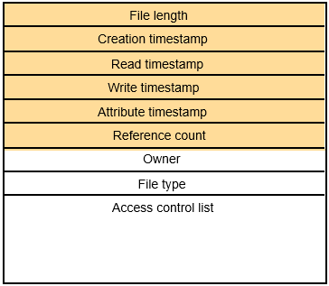
文件系统的特点
文件系统负责文件的组织、存储、检索、命名、访问控制、共享和保护，提供描述文件抽象的程序接口。
文件包括数据和属性
数据包括一系列数据项，读写操作可访问这些数据项的任何部分
属性包括文件长度、时间戳、文件类型、拥有者身份、访问控制列表
目录：是一类特殊类型的文件，提供从文件名字到内部文件标识符的映射，可以包括其他目录的名字，形成层次化的文件命名方案。
元数据：文件系统用于管理文件而存储的所有关于文件的信息，包括文件属性、目录和其他文件系统使用的持久信息。
Notes:
这里指非分布式文件系统的相关特性

Slide 6
文件系统操作
以Unix文件系统为例，主要的文件操作如下，由操作系统内核实现
filedes = open(name, mode)
Opens an existing file with the given name.
filedes = creat(name, mode)
Creates a new file with the given name.
Both operations deliver a file descriptor referencing the open
file. The mode is read, write or both.
status = close(filedes)
Closes the open file filedes.
count = read(filedes, buffer, n)
Transfers n bytes from the file referenced by filedes to buffer.
count = write(filedes, buffer, n)
Transfers n bytes to the file referenced by filedes from buffer.
Both operations deliver the number of bytes actually transferred
and advance the read-write pointer.
pos = lseek(filedes, offset,
Moves the read-write pointer to offset (relative or absolute,
whence)
depending on whence).
status = unlink(name)
Removes the file name from the directory structure. If the file
has no other names, it is deleted.
status = link(name1, name2)
Adds a new name (name2) for a file (name1).
status = stat(name, buffer)
Gets the file attributes for file name into buffer.
Notes:
可采用C标注输入输出或java文件类访问

Slide 7
分布式文件系统的需求
透明性
访问透明性：客户程序不需要了解文件的分布性，只需通过文件访问操作访问本地或远程文件。
位置透明性：客户程序使用统一的文件命名空间，在不改变路径名的情况下，文件或文件组可以被重定位。
移动透明性：移动文件时，客户程序和客户节点上的系统管理表不必修改
性能透明性：服务的负载在一定范围变化时，客户程序的性能不受影响
伸缩透明性：文件服务可以不断扩充，以应对负载和网络规模的增长
并发文件更新：一个客户对文件的修改的操作不影响同时访问同一个文件的其他客户，即并发控制
文件复制：一个文件可以表示为其内容在多个位置的多个备份
硬件和操作系统异构性：文件访问接口定义明确，不受操作系统和计算机异构性的影响、这是开放性的一个重要方面。
容错：文件服务在客户和服务器出现故障时可以继续提供服务
一致性：多个拷贝在多个节点上存储或缓存时，会因为网络延迟导致一个拷贝的修改延迟反映到其他拷贝,需要确定一致性原则
安全性：提供访问控制机制
效率：应提供至少和传统文件系统相同的能力，且达到一定的性能要求。

Slide 8
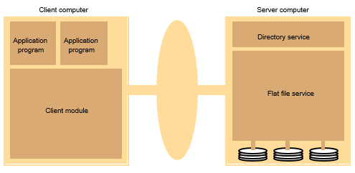
文件服务体系结构
文件系统三个组件
Flat file service：实现文件内容上的操作，唯一文件标识符UFID表示文件
Directory service：提供文件名字到UFID的映射，生成目录以及为目录增加新的文件名等功能
Client service：运行在客户机上，在应用程序接口上集成和扩展flat file service和directory service，提供用户级程序使用。

Slide 9
Flat file service接口
Read(FileId, i, n) -> Data
If 1 ≤ i ≤ Length(File): Reads a sequence of up to n items
—
throws
BadPosition
from a file starting at item i and returns it in Data.
Write(FileId, i, Data)
If 1 ≤ i ≤ Length(File)+1: Writes a sequence of Data to a
—
throws
BadPosition
file, starting at item i, extending the file if necessary.
Create() -> FileId
Creates a new file of length 0 and delivers a UFID for it.
Delete(FileId)
Removes the file from the file store.
GetAttributes(FileId) -> Attr
Returns the file attributes for the file.
SetAttributes(FileId, Attr)
Sets the file attributes

Slide 10
Directory service接口
Lookup(Dir, Name) -> FileId
Locates the text name in the directory and returns the
—
throws
NotFound
relevant UFID. If Name is not in the directory, throws an
exception.
AddName(Dir, Name, FileId)
If Name is not in the directory, adds (Name, File) to the
—
throws
NameDuplicate
directory and updates the file’s attribute record.
If Name is already in the directory: throws an exception.
UnName(Dir, Name)
If Name is in the directory: the entry containing Name is
—
throws
NotFound
removed from the directory.
If Name is not in the directory: throws an exception.
GetNames(Dir, Pattern) -> NameSeq
Returns all the text names in the directory that match the
regular expression Pattern.

Slide 11
层次文件系统
层次文件系统由组织成树形结构的目录组成，每一个目录包含文件和其他可以从此目录访问的目录名字。
例如，Unix文件系统
可以使用路径名来访问任何一个文件或目录
客户模块提供函数，用来获得给定路径文件的UFID

Slide 12
分布式文件系统案例
通用的分布式文件系统
SUN Microsystem 的网络文件系统NFS
CMU的Andrew文件系统AFS
DFS
FastDFS
Coda
。。。。。。
定制的分布式文件系统
Google File System（GFS）
Hadoop File System（HDFS）

Slide 13
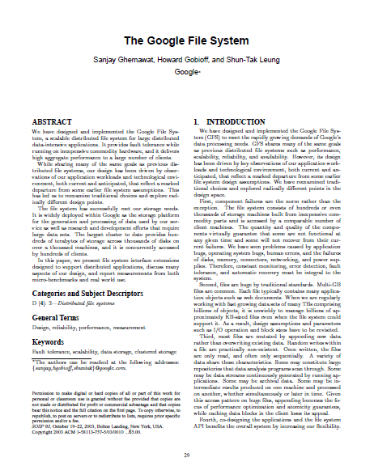
The Google File System (GFS)

Slide 14
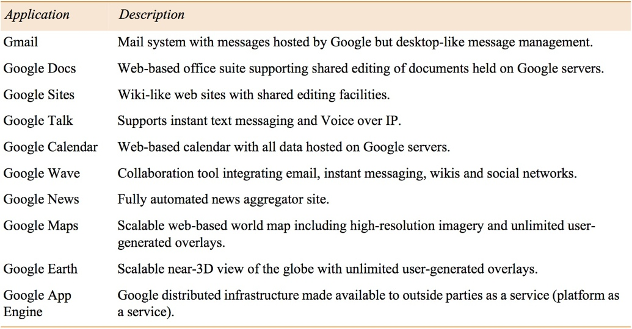
研发GFS的动机
满足Google搜索引擎和其他web应用程序迅速增长的需求
在廉价、不可靠计算机上存储大量的数据
针对Google的应用，对存储的文件类型和访问模式进行优化
例如，文件数量不多，但文件大小很大，10⁶个100MB的文件，甚至GB
大文件的顺序读和对文件的追加操作的顺序写——数据分析应用
并发访问多，大量并发追加写操作
GFS整体上满足Google基础设施的所有需求
从数据和客户数量的角度必须可伸缩
基础设施发生故障时是可靠的
是开放的，以支持新的应用
对高吞吐量进行了优化，而不是优先考虑延迟
Notes:
AFS和NFS存储大量很小的文件，支持随机读写

Slide 15
一些假设
组件失效率高
廉价的商用机器容易出现故障
大文件数量较多
基本上每个文件 100MB或更大，大部分是GB级文件
文件访问模式是写一次，大多数是添加操作
并发操作
大量流数据读操作
持久的高吞吐量、低延迟

Slide 16
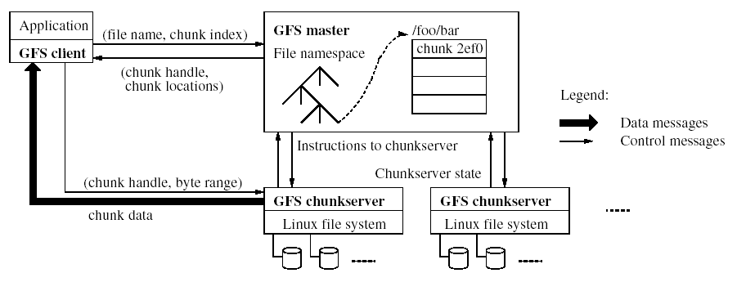
GFS体系结构
GFS提供从文件到块的映射，然后将文件的操作映射为各个块的操作。
一个master节点，多个chunkservers（数百个）

Slide 17
GFS设计决策
文件以chunk为单位存储
大小为固定的64MB
通过复制提高可靠性
每个chunk有3个以上的副本存储在不同的chunkservers
单一master负责协调访问以及保存元数据
简单的集中式管理
没有数据缓存
大数据集合、流数据读操作获益
API接口常用，但是定制的
简化问题，针对Google应用
添加了snapshot和record append操作

Slide 18
Master节点
管理有关文件系统的元数据
维护多个数据副本的位置信息
全局元数据
文件和chunk命名空间
文件名与chunks的映射表
每个chunk副本的地址
访问控制信息
元数据持久存储在操作日志中，记录关键的元数据修改，恢复系统用
在本地磁盘持久存储
有副本
快速恢复目的的checkpoint机制

Slide 19
Chunkserver
Chunkserver存储数据
客户端和Master节点的通信只获取元数据，所有的数据操作都是由客户端直接和Chunkserver进行交互。
Client可以同时访问多个chunkserver，提高系统的I/O性能
Chunk服务器不需要缓存文件数据
Chunk以本地文件的方式保存，Linux操作系统的文件系统缓存会把经常访问的数据缓存在内存中。

Slide 20
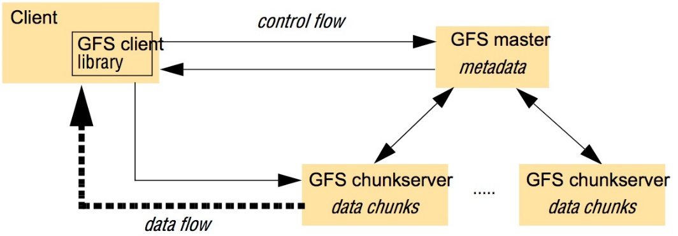
GFS的一致性管理
每个块有多个副本，数据修改（写操作和追加操作）时保持数据副本一致性很重要，比如多个client同时向三个副本写数据
数据流和控制流分离，数据更新时，将master参与度降到最低
提供宽松的一致性模型：
每个chunk都只有一个副本来管理多个client的并发写入。对于一个chunk，master会将一个租约（lease）授予其中一个副本，由具有租约的副本来管理所有要写入这个chunk的数据。
被授予租约的副本称为primary副本（剩下两个为secondary副本）， primary副本管理所有客户端的并发请求，负责针对该chunk当前所有并发变更（mutation）操作（write, append, delete）按顺序写到chunk上（mutation order）。
Secondary副本按照这个mutation order写数据。

Slide 21
GFS的一致性管理步骤
当master收到来自client的修改操作请求时，master授予其中一个副本lease，然后将primary副本和其他secondary副本的标示返回给client
client将所有数据发送到多个副本，数据暂存在缓存（可以任意顺序），直到收到进一步的指示才进行写操作
一旦所有的副本确认收到数据，client向primary副本发送写请求，然后primary副本确定并发请求的顺序，按照顺序在primary副本节点进行更新
Primary副本请求在secondary副本上以同样的顺序执行同样的修改操作，直到所有的修改成功执行后，其他副本发送确认消息
如果primary副本收到了所有secondary副本写数据的确认消息后，向客户报告成功消息，否则报告失败消息。失败表明副本处于不一致的状态。

Slide 22
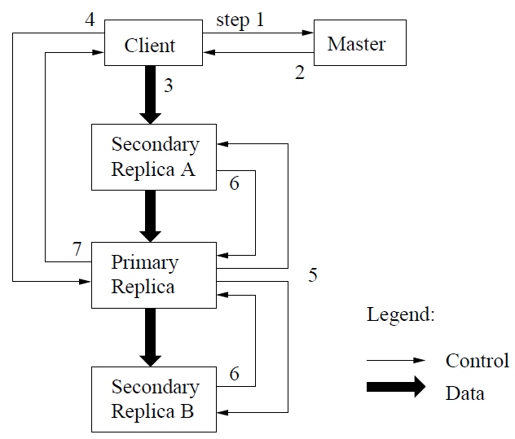

Slide 23
Hadoop Distributed File System (HDFS)
http://hadoop.apache.org/docs/r1.0.4/cn/hdfs_design.html

Slide 24
HDFS概述
Hadoop分布式文件系统(HDFS)的设计目标是针对适合运行在通用硬件(commodity hardware)上的分布式文件系统。
HDFS是一个高度容错性的分布式文件系统，适合部署在廉价的机器上。
HDFS能提供高吞吐量的数据访问，非常适合大规模数据集上的应用。
HDFS放宽了一部分POSIX（ Portable Operating System Interface of UNIX， POSIX ）约束，来实现流式读取文件系统数据的目的。
Notes:
POSIX表示可移植操作系统接口（Portable Operating System Interface of UNIX，缩写为 POSIX ）

Slide 25
前提和设计目标（1）
硬件错误
硬件错误是常态而不是异常。HDFS可能由成百上千的服务器所构成，每个服务器上存储着文件系统的部分数据。构成系统的组件数目巨大，任一组件都有可能失效，错误检测和快速、自动的恢复是HDFS最核心的架构目标。
流式数据访问
HDFS的设计中更多考虑到了数据批处理，而不是用户交互处理。比之数据访问的低延迟问题，关注高吞吐量。
大规模数据集
运行在HDFS上的应用具有很大的数据集。HDFS上的一个典型文件大小一般都在GB至TB，支持大文件存储。它应该能提供整体上高的数据传输带宽，能在一个集群里扩展到数百个节点。一个单一的HDFS实例应该能支撑数以千万计的文件。

Slide 26
前提和设计目标（2）
简单的一致性模型
支持“一次写入多次读取”的文件访问模型，简化了数据一致性问题，并且使高吞吐量的数据访问成为可能。
“移动计算比移动数据更划算”
一个应用请求的计算，离它操作的数据越近就越高效，当数据达到海量级别的时就能降低网络阻塞的影响，提高系统数据的吞吐量。HDFS为应用提供了将计算移动到数据附近的接口。
异构软硬件平台间的可移植性
考虑到平台的可移植性，方便了HDFS作为大规模数据应用平台的推广。

Slide 27

HDFS体系结构
http://hadoop.apache.org/docs/r1.0.4/cn/hdfs_design.html

Slide 28
GFS和HDFS术语对照
GFS术语 | HDFS术语
Master | NameNode
ChunkServer | DataNode
Chunk | Block

Slide 29
Namenode 和 Datanode
HDFS采用master/slave架构
一个HDFS集群是由一个Namenode和一定数目的Datanodes组成。
Namenode是一个中心服务器，负责管理文件系统的名字空间(namespace)以及客户端对文件的访问。Namenode执行文件系统的名字空间操作，比如打开、关闭、重命名文件或目录。它也负责确定数据块到具体Datanode节点的映射。
集群中的Datanode一般是一个节点一个，负责管理它所在节点上的存储，负责处理文件系统客户端的读写请求。在Namenode的统一调度下进行数据块的创建、删除和复制。
一个文件被分成一个或多个数据块，这些块存储在一组Datanode上。

Slide 30
文件系统的名字空间 (namespace)
HDFS支持传统的层次型文件组织结构。用户或者应用程序可以创建目录，然后将文件保存在这些目录里。
文件系统名字空间的层次结构和大多数现有的文件系统类似，用户可以创建、删除、移动或重命名文件。
Namenode负责维护文件系统的名字空间，任何对文件系统名字空间或属性的修改都将被Namenode记录下来。应用程序可以设置HDFS保存的文件的副本数目。文件副本的数目称为文件的复制因子，这个信息也是由Namenode保存。

Slide 31
数据复制
HDFS被设计成能够在一个大集群中跨节点可靠地存储超大文件的文件系统。它将每个文件存储成一系列的数据块，除了最后一个，所有的数据块都同样大小。
为了容错，文件的所有数据块都会有副本。每个文件的数据块大小和复制因子都是可配置的。应用程序可以指定某个文件的副本数目。副本系数可以在文件创建的时候指定，也可以在之后改变。HDFS中的文件是write-one，并且严格要求在任何时候只能有一个writer。
Namenode全权管理数据块的复制，它周期性地从集群中的每个Datanode接收心跳信号和块状态报告(Blockreport)。接收到心跳信号意味着该Datanode节点工作正常。块状态报告包含了一个该Datanode上所有数据块的列表。

Slide 32
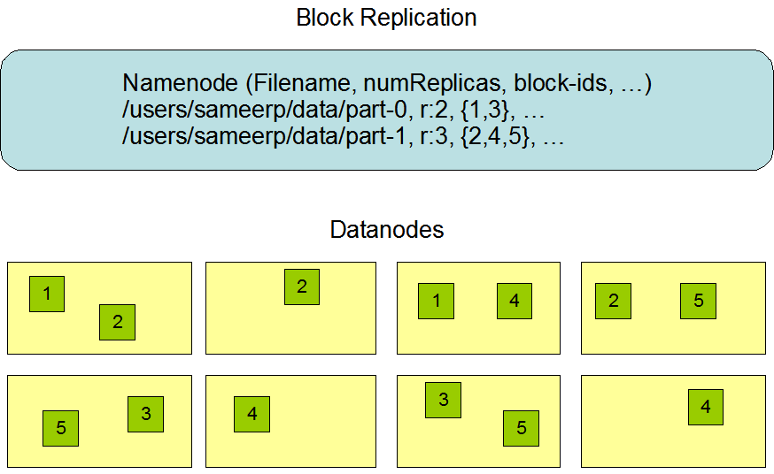
复制
http://hadoop.apache.org/docs/r1.0.4/cn/hdfs_design.html
Notes:
示例：文件part-0，复制因子是2，文件组成包括block1和block3，可以看到block1在DataNode1和DataNode3分别存储；文件part-1由3个块组成，复制因子是3，可以看到block2,4,5分别在三个DataNode存储

Slide 33
复制-副本存放
副本的存放是HDFS可靠性和性能的关键。
HDFS采用机架感知(rack-aware)的策略来改进数据的可靠性、可用性和网络带宽的利用率。
大型HDFS实例一般运行在跨越多个机架的PC集群上，不同机架上的两台机器之间的通讯需要经过交换机。在大多数情况下，同一个机架内的两台机器间的带宽会比不同机架的两台机器间的带宽大。
通过rack-aware过程，Namenode可以确定每个Datanode所属的机架id。简单但没有优化的策略就是将副本存放在不同的机架上。这种策略设置可以将副本均匀分布在集群中，有利于当组件失效情况下的负载均衡。但是写操作需要传输数据块到多个机架，这增加了写的代价。
在大多数情况下，复制因子是3，将一个副本存放在本地机架的节点上，一个副本放在同一机架的另一个节点上，最后一个副本放在不同机架的节点上。
Notes:
通过rack awareness过程，Namenode可以确定每个Datanode所属的机架id。简单但没有优化的策略就是将副本存放在不同的机架上。这样可以有效防止当整个机架失效时数据的丢失，并且允许读数据的时候充分利用多个机架的带宽。这种策略设置可以将副本均匀分布在集群中，有利于当组件失效情况下的负载均衡。但是，因为这种策略的一个写操作需要传输数据块到多个机架，这增加了写的代价。
在大多数情况下，副本系数是3，HDFS的存放策略是将一个副本存放在本地机架的节点上，一个副本放在同一机架的另一个节点上，最后一个副本放在不同机架的节点上。这种策略减少了机架间的数据传输，这就提高了写操作的效率。机架的错误远远比节点的错误少，所以这个策略不会影响到数据的可靠性和可用性。于此同时，因为数据块只放在两个（不是三个）不同的机架上，所以此策略减少了读取数据时需要的网络传输总带宽。在这种策略下，副本并不是均匀分布在不同的机架上。三分之一的副本在一个节点上，三分之二的副本在一个机架上，其他副本均匀分布在剩下的机架中，这一策略在不损害数据可靠性和读取性能的情况下改进了写的性能

Slide 34

机架示意

Slide 35
复制-副本选择
为了降低整体的带宽消耗和读取延时，HDFS会尽量让读操作进程 读取离它最近的副本。如果与读进程在同一个机架上有一个副本，那么就读取该副本。
如果一个HDFS集群跨越多个数据中心，那么客户端也将首先读本地数据中心的副本。

Slide 36
文件系统元数据的持久化
Namenode上保存着HDFS的名字空间。对于任何对文件系统元数据产生修改的操作，Namenode都会使用称为EditLog的事务日志记录下来。
例如，在HDFS中创建一个文件，Namenode就会在Editlog中插入一条记录来表示；
同样地，修改文件的复制因子也将往Editlog插入一条记录。Namenode在本地操作系统的文件系统中存储这个Editlog。
整个文件系统的名字空间，包括数据块到文件的映射、文件的属性等，都存储在FsImage的文件中，这个文件放在Namenode所在的本地文件系统上。
DataNode不知道关于文件的任何信息，只存储文件的数据块。

Slide 37
通讯协议
所有的HDFS通讯协议都建立在TCP/IP协议之上。
客户端通过一个可配置的TCP端口连接到Namenode，通过ClientProtocol协议与Namenode交互。
Datanode使用DatanodeProtocol协议与Namenode交互。
ClientProtocol和Datanodeprotocol协议被抽象封装为远程过程调用(RPC)模型，Namenode不会主动发起RPC，而是响应来自客户端或 Datanode 的RPC请求。

Slide 38
健壮性
HDFS的主要目标就是即使在出错的情况下也要保证数据存储的可靠性。常见的三种出错情况是：Namenode出错, Datanode出错和网络割裂(network partitions)。
磁盘数据错误，心跳检测和重新复制
每个Datanode节点周期性地向Namenode发送心跳信号。网络割裂可能导致一部分Datanode跟Namenode失去联系。Namenode通过心跳信号的缺失来检测这一情况，并将这些近期不再发送心跳信号Datanode标记为宕机，不会再将新的IO请求发给它们。
任何存储在宕机Datanode上的数据将不再有效。Datanode的宕机可能会引起一些数据块的复制因子低于指定值，Namenode不断地检测这些需要复制的数据块，一旦发现就启动复制操作。
在下列情况下，可能需要重新复制：某个Datanode节点失效、某个副本遭到损坏、Datanode上的硬盘错误、文件的复制因子增大。
集群均衡
如果某个Datanode节点上的空闲空间低于特定的临界点，按照均衡策略系统就会自动地将数据从这个Datanode移动到其他空闲的Datanode。
当对某个文件的请求突然增加，那么也可能启动一个计划创建该文件新的副本，并且同时重新平衡集群中的其他数据。
Notes:
磁盘数据错误，心跳检测和重新复制
每个Datanode节点周期性地向Namenode发送心跳信号。网络割裂可能导致一部分Datanode跟Namenode失去联系。Namenode通过心跳信号的缺失来检测这一情况，并将这些近期不再发送心跳信号Datanode标记为宕机，不会再将新的IO请求发给它们。任何存储在宕机Datanode上的数据将不再有效。Datanode的宕机可能会引起一些数据块的副本系数低于指定值，Namenode不断地检测这些需要复制的数据块，一旦发现就启动复制操作。在下列情况下，可能需要重新复制：某个Datanode节点失效，某个副本遭到损坏，Datanode上的硬盘错误，或者文件的副本系数增大。
集群均衡
HDFS的架构支持数据均衡策略。如果某个Datanode节点上的空闲空间低于特定的临界点，按照均衡策略系统就会自动地将数据从这个Datanode移动到其他空闲的Datanode。当对某个文件的请求突然增加，那么也可能启动一个计划创建该文件新的副本，并且同时重新平衡集群中的其他数据。这些均衡策略目前还没有实现。
数据完整性
从某个Datanode获取的数据块有可能是损坏的，损坏可能是由Datanode的存储设备错误、网络错误或者软件bug造成的。HDFS客户端软件实现了对HDFS文件内容的校验和(checksum)检查。当客户端创建一个新的HDFS文件，会计算这个文件每个数据块的校验和，并将校验和作为一个单独的隐藏文件保存在同一个HDFS名字空间下。当客户端获取文件内容后，它会检验从Datanode获取的数据跟相应的校验和文件中的校验和是否匹配，如果不匹配，客户端可以选择从其他Datanode获取该数据块的副本。
元数据磁盘错误
FsImage和Editlog是HDFS的核心数据结构。如果这些文件损坏了，整个HDFS实例都将失效。因而，Namenode可以配置成支持维护多个FsImage和Editlog的副本。任何对FsImage或者Editlog的修改，都将同步到它们的副本上。这种多副本的同步操作可能会降低Namenode每秒处理的名字空间事务数量。然而这个代价是可以接受的，因为即使HDFS的应用是数据密集的，它们也非元数据密集的。当Namenode重启的时候，它会选取最近的完整的FsImage和Editlog来使用。
Namenode是HDFS集群中的单点故障(single point of failure)所在。如果Namenode机器故障，是需要手工干预的。目前，自动重启或在另一台机器上做Namenode故障转移的功能还没实现。
快照
快照支持某一特定时刻的数据的复制备份。利用快照，可以让HDFS在数据损坏时恢复到过去一个已知正确的时间点。HDFS目前还不支持快照功能，但计划在将来的版本进行支持。

Slide 39
健壮性
数据完整性
从某个Datanode获取的数据块有可能因为Datanode的存储设备错误、网络错误或者软件bug造成出错。
HDFS客户端软件实现了对HDFS文件内容的校验和(checksum)检查。
当客户端创建一个新的HDFS文件，计算这个文件每个数据块的校验和，并将校验和作为一个单独的隐藏文件保存在同一个HDFS名字空间下。
当客户端获取文件内容后，它会检验从Datanode获取的数据跟相应的校验和文件中的校验和是否匹配，如果不匹配，客户端可以选择从其他Datanode获取该数据块的副本。
Notes:
磁盘数据错误，心跳检测和重新复制
每个Datanode节点周期性地向Namenode发送心跳信号。网络割裂可能导致一部分Datanode跟Namenode失去联系。Namenode通过心跳信号的缺失来检测这一情况，并将这些近期不再发送心跳信号Datanode标记为宕机，不会再将新的IO请求发给它们。任何存储在宕机Datanode上的数据将不再有效。Datanode的宕机可能会引起一些数据块的副本系数低于指定值，Namenode不断地检测这些需要复制的数据块，一旦发现就启动复制操作。在下列情况下，可能需要重新复制：某个Datanode节点失效，某个副本遭到损坏，Datanode上的硬盘错误，或者文件的副本系数增大。
集群均衡
HDFS的架构支持数据均衡策略。如果某个Datanode节点上的空闲空间低于特定的临界点，按照均衡策略系统就会自动地将数据从这个Datanode移动到其他空闲的Datanode。当对某个文件的请求突然增加，那么也可能启动一个计划创建该文件新的副本，并且同时重新平衡集群中的其他数据。这些均衡策略目前还没有实现。
数据完整性
从某个Datanode获取的数据块有可能是损坏的，损坏可能是由Datanode的存储设备错误、网络错误或者软件bug造成的。HDFS客户端软件实现了对HDFS文件内容的校验和(checksum)检查。当客户端创建一个新的HDFS文件，会计算这个文件每个数据块的校验和，并将校验和作为一个单独的隐藏文件保存在同一个HDFS名字空间下。当客户端获取文件内容后，它会检验从Datanode获取的数据跟相应的校验和文件中的校验和是否匹配，如果不匹配，客户端可以选择从其他Datanode获取该数据块的副本。
元数据磁盘错误
FsImage和Editlog是HDFS的核心数据结构。如果这些文件损坏了，整个HDFS实例都将失效。因而，Namenode可以配置成支持维护多个FsImage和Editlog的副本。任何对FsImage或者Editlog的修改，都将同步到它们的副本上。这种多副本的同步操作可能会降低Namenode每秒处理的名字空间事务数量。然而这个代价是可以接受的，因为即使HDFS的应用是数据密集的，它们也非元数据密集的。当Namenode重启的时候，它会选取最近的完整的FsImage和Editlog来使用。
Namenode是HDFS集群中的单点故障(single point of failure)所在。如果Namenode机器故障，是需要手工干预的。目前，自动重启或在另一台机器上做Namenode故障转移的功能还没实现。
快照
快照支持某一特定时刻的数据的复制备份。利用快照，可以让HDFS在数据损坏时恢复到过去一个已知正确的时间点。HDFS目前还不支持快照功能，但计划在将来的版本进行支持。

Slide 40
健壮性
元数据磁盘错误
FsImage和Editlog是HDFS的核心数据结构，如果损坏了，整个HDFS实例都将失效。
Namenode可以配置成支持维护多个FsImage和Editlog的副本。任何对FsImage或者Editlog的修改，都将同步到它们的副本上。
这种多副本的同步操作可能会降低Namenode每秒处理的名字空间事务数量。即使HDFS的应用是数据密集的，但不是元数据密集的。当Namenode重启的时候，它会选取最近的完整的FsImage和Editlog来使用。
Namenode是HDFS集群中的单点故障(single point of failure)所在。如果Namenode机器故障，需要手工干预。可以尝试自动重启或在另一台机器上做Namenode故障转移。
快照
快照支持某一特定时刻的数据的复制备份。利用快照，可以让HDFS在数据损坏时恢复到过去一个已知正确的时间点。

Slide 41
数据组织
数据块
HDFS适用于处理大数据集应用，这些应用都具有数据“写一次，读多次”特点，并且读取速度应能满足流式读取的需要。典型的数据块大小是64MB，HDFS中的文件总是按照64M被切分成不同的块，每个块尽可能地存储于不同的Datanode中。
复制流水线
当客户端以复制因子3向HDFS文件写入数据的时候，客户端会从Namenode获取一个Datanode列表用于存放副本。然后客户端开始向第一个Datanode传输数据，第一个Datanode以4 KB大小接收数据，将每一部分写入本地存储，并同时传输该部分到列表中第二个Datanode节点。第二个Datanode也是这样的操作，并同时传给第三个Datanode。最后，第三个Datanode接收数据并存储在本地。
Datanode能流水线式地从前一个节点接收数据，并同时转发给下一个节点，数据以流水线的方式从前一个Datanode复制到下一个。

Slide 42
HDFS的访问
DFShell
Java API

Slide 43
MapReduce
由Google提出，基于函数式编程模型思想
动机：在成千上百CPU上方便地并行处理大规模数据
思想：分而治之
自动并行和分布
容错，提供状态监控工具
程序员接口清晰，两个函数map（）和reduce（）
划分数据
计算
计算结果
归并结果
划分数据
计算
计算结果
大数据
划分数据
归并
划分数据
计算
计算结果

Slide 44
编程模型
基于函数式编程思想。
用户实现两个函数接口：
map (in_key, in_value) -> (out_key, intermediate_value) list
输入是数据的key-value 对，如文件名，行数
输出是out-key和中间结果。
reduce (out_key, intermediate_value list) ->out_value list
Map计算结束后，给定的out-key的中间结果归并在一起
通常，每个key只有一个最后值。

Slide 46
并行化
map()函数并行执行，给定数据集，按照key生成 不同的中间结果
reduce() 函数针对不同的out-key并行执行
所有值的处理是独立的。
瓶颈：直到所有的map函数执行结束后，reduce阶段才开始。

Slide 47
谢谢！

